Slide 1
Социально-эмоциональное развитие детей младшего школьного возраста с задержкой психического развития и тяжелыми нарушениями речи
Колкова Л.В, педагог-психолог ГБУ ДО ЦППМСП ВО СПб

Slide 2
Социально-эмоциональное развитие детей младшего школьного возраста с ЗПР и ТНР Колкова Л.В, педагог-психолог ГБУ ДО ЦППМСП ВО СПб
Благотворительный фонд Сбербанка «Вклад в будущее» в 2016 г. в рамках направления «Современное образование» инициировал разработку образовательной программы «Социально-эмоциональное развитие детей». Её авторами стали российские учёные Института психологии РАН под руководством доктора психологических наук, профессора Е. А. Сергиенко.
Программа направлена на развитие умений управлять своим мышлением, эмоциями, поведением, взаимодействовать с другими людьми, ставить и достигать цели и быть ответственным за свою жизнь. В фокусе программы задача развития личностного потенциала ребёнка.
Программа соответствует задачам в сфере образования, обозначенным в Указе Президента России № 204 от 7 мая 2018 года, а также Федеральным государственным образовательным стандартам.

Slide 3
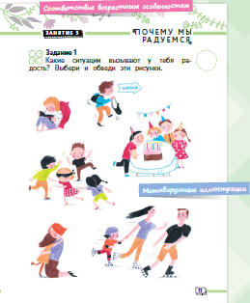
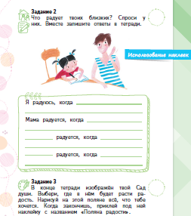
Социально-эмоциональное развитие детей младшего школьного возраста с ЗПР и ТНР Колкова Л.В, педагог-психолог ГБУ ДО ЦППМСП ВО СПб
Рабочая тетрадь «Обо мне и для меня»

Slide 4
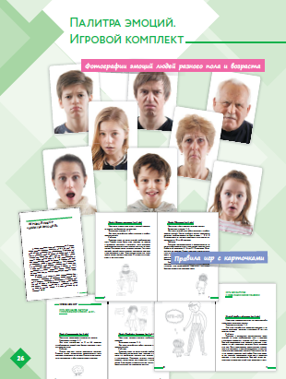
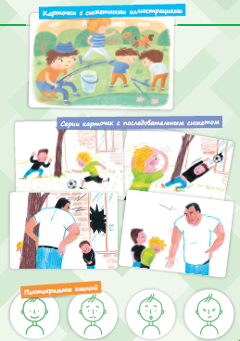
Социально-эмоциональное развитие детей младшего школьного возраста с ЗПР и ТНР Колкова Л.В, педагог-психолог ГБУ ДО ЦППМСП ВО СПб

Slide 5
Социально-эмоциональное развитие детей младшего школьного возраста с ЗПР и ТНР Колкова Л.В, педагог-психолог ГБУ ДО ЦППМСП ВО СПб
Цель программы: способствовать социально-эмоциональному развитию детей младшего школьного возраста.
Задачи программы:
Познакомить школьников с многообразием эмоций. Развивать умение выражать и распознавать эмоции (радость, злость, грусть, страх, удивление, интерес) у себя и других людей.
Расширять эмоциональный словарь школьников.
Создавать условия для понимания эмоциональной обусловленности поведения и причин возникновения эмоций.
Формировать у школьников основы саморегуляции и произвольной регуляции поведения. Способствовать развитию эмпатии, пониманию других людей и оказанию им эмоциональной поддержки.
Развивать способность к децентрации — умению видеть ситуацию с точки зрения другого человека.
Формировать представления о морально-этических нормах и правилах поведения.
Познакомить детей с эффективными способами поведения в сложных коммуникативных ситуациях, развивать их коммуникативные навыки.
Способствовать созданию и поддержанию благоприятного психологического климата в классе.
Содействовать социальной адаптации младших школьников.

Slide 6
Социально-эмоциональное развитие детей младшего школьного возраста с ЗПР и ТНР Колкова Л.В, педагог-психолог ГБУ ДО ЦППМСП ВО СПб
Результаты реализации УМК «Социально-эмоциональное развитие детей младшего школьного возраста с ОВЗ» в 2021-2022 учебном году.
Цель обследования – направлена на изучение особенностей социального развития и эмоционально-волевой сферы младших школьников с ОВЗ.
Определены основные психологические характеристики социального развития и эмоционально-волевой сферы, они включают 3 навыка:
- насколько у ученика развит навык "достижение целей";
- насколько у ученика развит навык "работа с другими";
- насколько у ученика развит навык "управление эмоциями".
В своем исследовании мы использовали методы:
наблюдение за учащимися и анкетирование педагогов.
Для проведения исследования мы применили опросник:
«Анкета для оценки социально-эмоциональных навыков обучающихся
начальных классов».

Slide 7
Социально-эмоциональное развитие детей младшего школьного возраста с ЗПР и ТНР Колкова Л.В, педагог-психолог ГБУ ДО ЦППМСП ВО СПб

Slide 8
Социально-эмоциональное развитие детей младшего школьного возраста с ЗПР и ТНР Колкова Л.В, педагог-психолог ГБУ ДО ЦППМСП ВО СПб
БЛАГОДАРИМ ЗА ВНИМАНИЕ!

